Slide 1
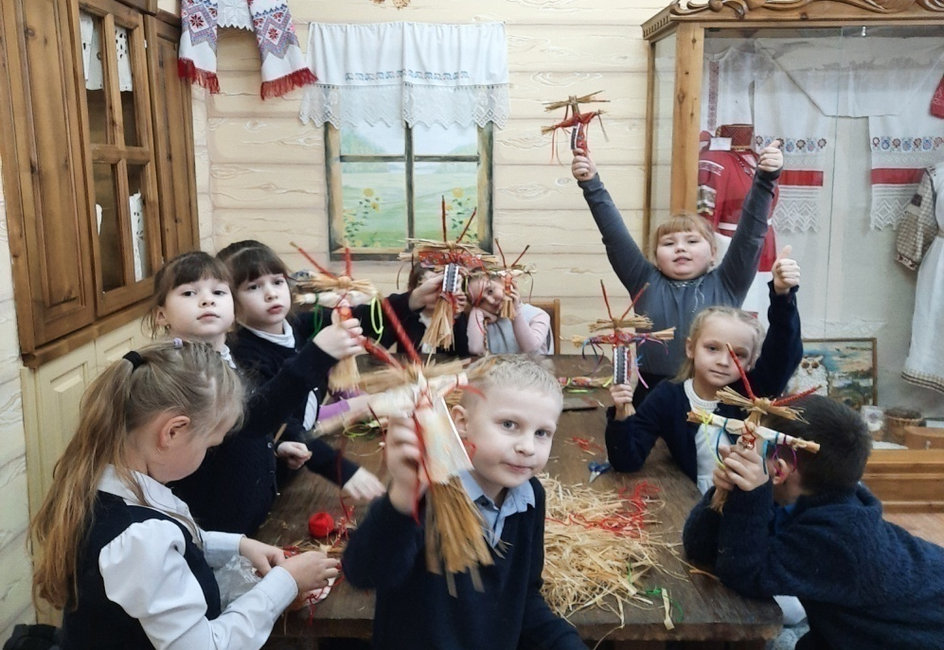
МЕТОДИЧЕСКИЙ КЕЙС
в номинации: «Методическая палитра изобразительных искусств»
Методическая разработка
«ЗАБАВА»
познавательная игра для детей
Разработчик: Богатырь Светлана Анатольевна,
педагог дополнительного образования
АУ ДО «ЦДОДиМ» УМР, Уватский р-он, п. Туртас

Slide 2
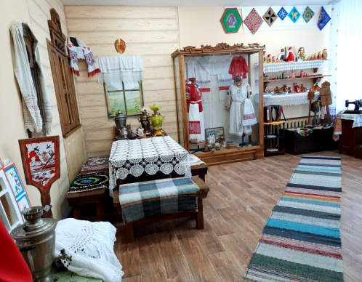
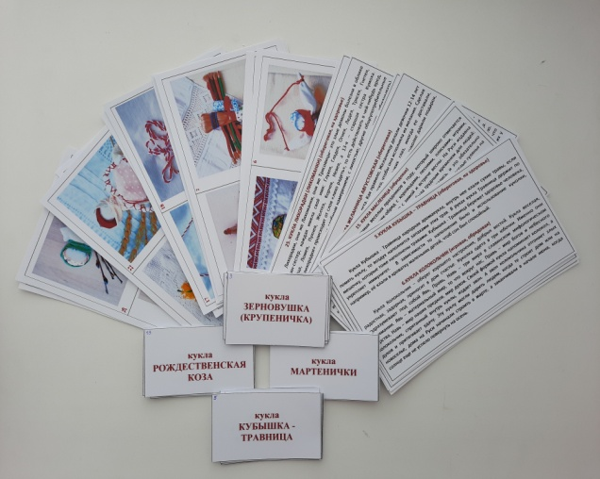
ПРЕДПОСЫЛКИ СОЗДАНИЯ МЕТОДИЧЕСКОЙ РАЗРАБОТКИ
Наличие уникального образовательного пространства Музейная комната «Русская изба»
в учреждении
Разработка краткосрочной
ДООП «Истоки»
В рамках программы разработана познавательная игра для детей «Забава»

Slide 3
ПРИОРИТЕТНОЕ НАПРАВЛЕНИЕ
Сохранение народного творчества, этнокультурного воспитания,
традиций, ремесел, культурного наследия
НОРМАТИВНОЕ ОБОСНОВАНИЕ: Министерство Просвещения РФ (МИНПРОСВЕЩЕНИЯ РОССИИ) Протокол заочного заседания Рабочей группы по дополнительному образованию детей Экспертного совета Министерства просвещения Российской Федерации по вопросам дополнительного образования детей и взрослых, воспитания и детского отдыха от 22.03.2023 г. №Д06-23/06пр

Slide 4
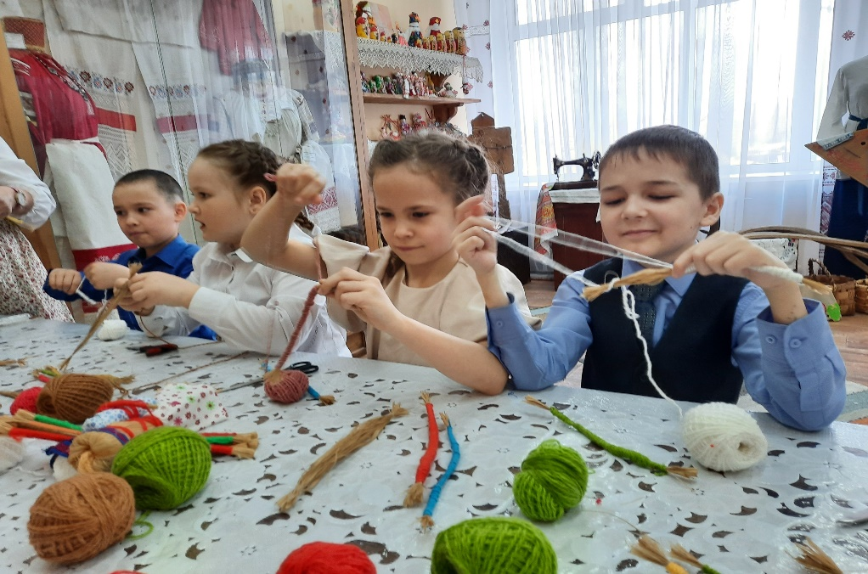
ДООП «Истоки» направлена на возрождение традиций изготовления народной куклы из различных материалов и приобщению обучающихся к своим истокам
Целевая аудитория:
обучающиеся
6 – 8 лет
Срок реализации, объём часов
1 месяц
8 часа

Slide 5
МЕТОДИЧЕСКАЯ РАЗРАБОТКА
«ЗАБАВА»
ПОЗНАВАТЕЛЬНАЯ ИГРА ДЛЯ ДЕТЕЙ
ЦЕЛЬ:
Закрепление знаний о ранее изученном материале о традиционной народной кукле.
Задачи:
Предметные:
Повторение изученного материала через игру, название куклы, событие, время года ее изготовления;
Расширение кругозора и обогащение словарного запаса.
Метапредметные:
Развитие познавательного интереса, улучшение памяти, внимания;
Формирование навыка командной игры.
Личностные:
Формирование уважительного отношения к культуре, труду, семейным ценностям, через знакомство с обычаями, традициями на Руси

Slide 6
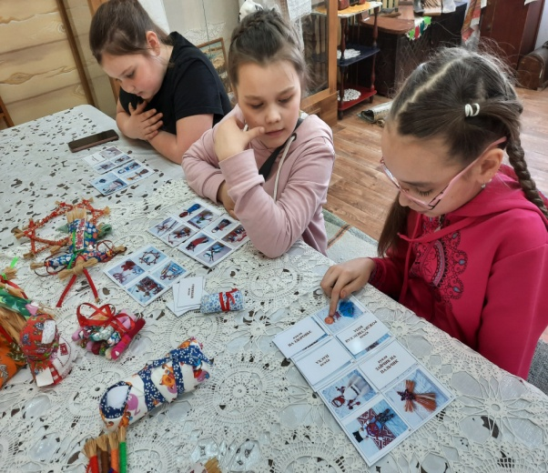
МЕТОДИКИ И ТЕХНОЛОГИИ
Метод наглядности;
Метод практики;
Метод игровых технологий;
Метод контроля.
ИГРА «Забава» разработана как метод ТЕКУЩЕГО КОНТРОЛЯ, который позволяет выявить насколько хорошо усвоен теоретический материал.
С ее помощью дети быстрее запоминают название кукол, события, времена года, для которого предназначена та или иная кукла. Применяется в конце каждого занятия ДООП «Истоки».

Slide 7
НОВИЗНА И ПОТЕНЦИАЛ
МЕТОДИЧЕСКОЙ РАЗРАБОТКИ
В основу методической разработки «Забава» познавательная игра для детей» положена технология геймификации (игрофикации).
Игра состоит из 3 видов карточек:
Карточки
с изображением куклы
Карточки
с названием куклы
Информационные карточки (с кратким описанием)

Slide 8
В ИГРЕ МОГУТ ПРИНИМАТЬ УЧАСТИЕ НЕОГРАНИЧЕННОЕ КОЛИЧЕСТВО ОБУЧАЮЩИХСЯ
Перед началом игры необходимо:
Раздать в произвольном порядке карточки №1
№1 «Карточки с изображением кукол»
Выбрать ведущего, того кто будет читать карточки №2 и №3
№2 «Карточки с названием кукол»
№3 «Информационные карточки»
Ведущий читает название куклы с карточки №2
Остальные игроки сопоставляют название куклы с карточкой №1 и определяют какой кукле оно принадлежит?
В информационной карточке №3 ведущий сообщает краткую информацию о кукле
Победителем становится тот, кто больше отгадает или первый закроет свою карточку №1 (данный пункт уместен, если необходим соревновательный момент, в другом случае, оценивается только, то насколько дети овладели изученным материалом. Используются только те карточки с названием кукол № 2, с которыми познакомились обучающиеся во время занятия. Чем больше изучено, тем больше карточек № 2 используется)

Slide 9
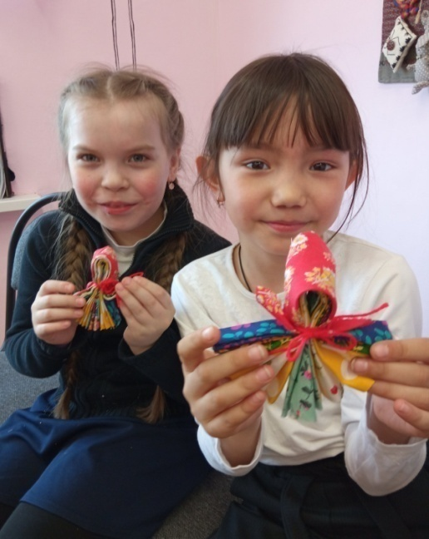
РЕЗУЛЬТАТИВНОСТЬ
МЕТОДИЧЕКОЙ РАЗРАБОТКИ
Через игру активизируется познавательная деятельность обучающихся, интерес к истории, традициям своего народа;
Тренируется память, внимание;
Краткая информация помогает расширить кругозор и обогатить словарный запас;
Образцы кукол пробуждают желания воспроизвести уведенное на практике.

Slide 10
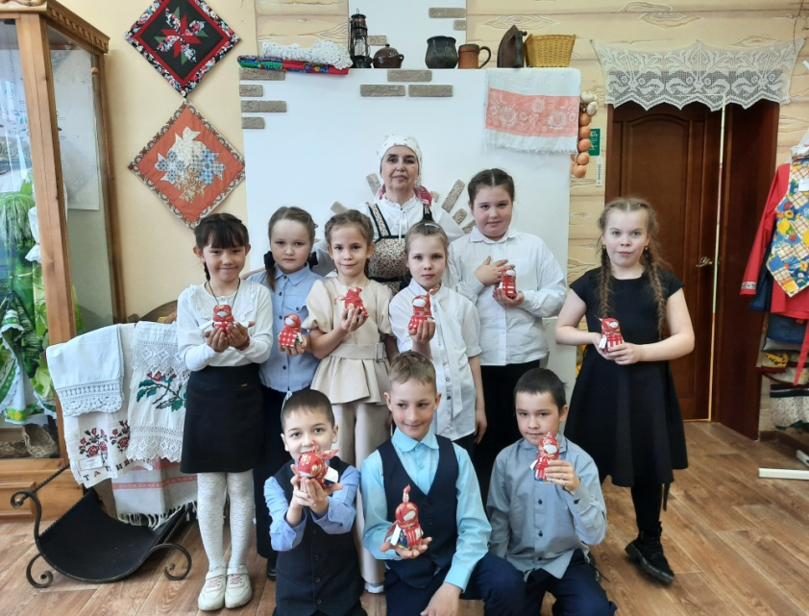
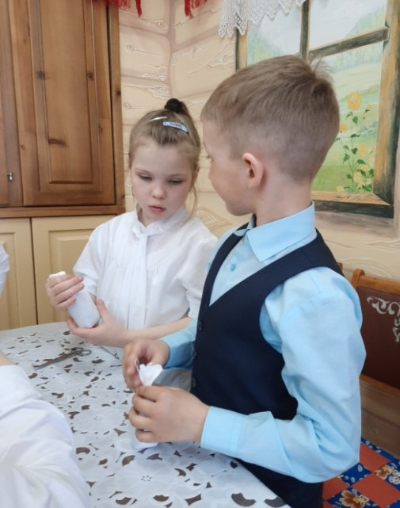
ВОСПИТАТЕЛЬНАЯ РЕЗУЛЬТАТИВНОСТЬ
Приобщение к истории, культуре русского народа, находит эмоциональный отклик в детских сердцах.
Положительно влияет на эстетическое развитие детей, раскрывает творческие способности, способствует формированию общей духовной культуры.

Slide 11
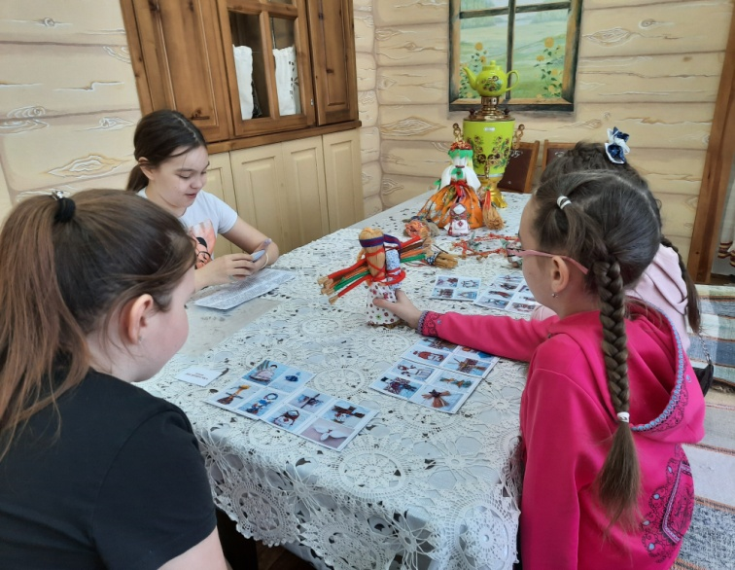
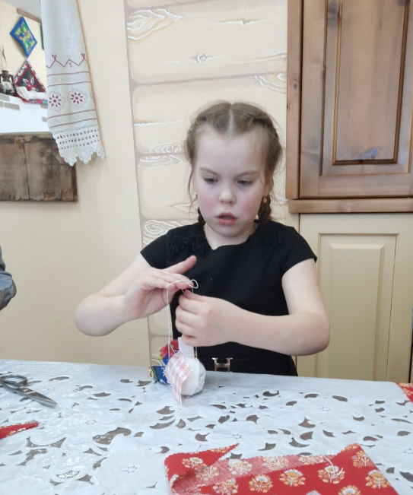
ВОСПИТАТЕЛЬНАЯ РЕЗУЛЬТАТИВНОСТЬ
Опыт познания в свою очередь дает почву для формирования уважения к народным традициям, общечеловеческим ценностям, к своей Родине.
Каждое занятие - это крупица народной мудрости, которая направлена на развитие личности ребенка.

Slide 12
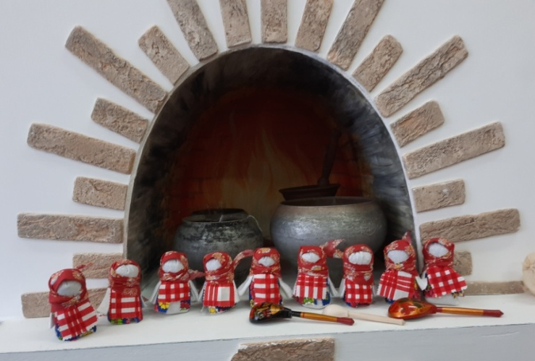
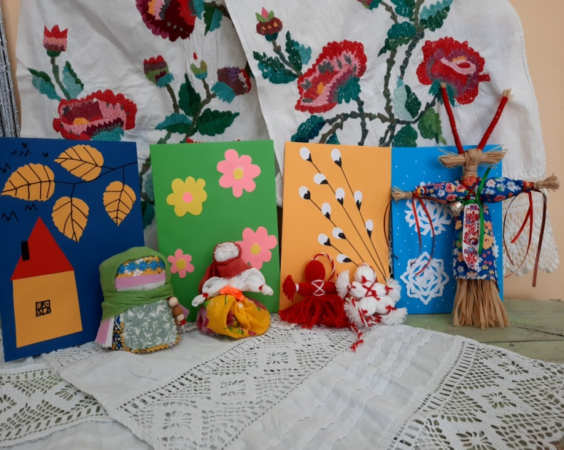
ПЕРСПЕКТИВЫ РАЗВИТИЯ
Положительная динамика реализации краткосрочной (8-ми часовой) ДООП «Истоки» послужила толчком к созданию расширенной версии программы на 72 часа, где дети узнают не только о многообразии национального достояния, но и смогут выступить в роли создателей своей, авторской куклы (проектные технологии)
В рамках 72 часовой программы запланировано расширение познавательной игры «Забава» до масштабного муниципального ТУРНИРА, где обучающиеся выступят в роли наставников и со-организаторов.

Slide 13
АВТОР ОБРАЗОВТАЛЕЬНОЙ ПРАКТИКИ
Богатырь Светлана Анатольевна, педагог дополнительного образования автономного учреждения дополнительного образования «Центр дополнительного образования детей и молодёжи» Уватского муниципального района
КОНТАКТНАЯ ИНФОРМАЦИЯ
Адрес:
Тюменская область, п. Туртас, ст. Юность-Комсомольская д.21
Телефон:
8-902-850-81-09, 8(34561) 25-9-71
Е-mail:
bogatyr_lana@mail.ru

Slide 14
ЛИТЕРАТУРА
1.В.И. Белов Лад. Очерки народной эстетики/ предисл. С.Н. Семанов/ Отв.ред. О. А. Платонов. – М.:Институт русской цивилизации, 2013. – 512 с.
2.И.И.Шангина Русские традиционные праздники. СПБ, 1997г.
3.«Народный календарь- основа планирования работы со школьниками», «Детство-Пресс», Санкт-Петербург, 2008г.
4.И.А Бойчук, Т.Н. Попушина. «Ознакомление детей младшего и среднего школьного возраста с русским народным творчеством», «Детство-Пресс», Санкт-Петербург, 2009г.
5.И.Зимина «Текстильные обрядовые куклы» Издательство «Ладога-100», 2000.
6.И.Н.Котова, А.С. Котова «Русские обряды и традиции. Народная кукла.» - Санкт-Петербург, «Паритет», 2003 год
ИНТЕРНЕТ-РЕСУРСЫ
1.Галина и Марина Дайн «Русская тряпичная кукла» - Москва, «Культура и традиции», 2007 год
2.Сборник. Народный календарь в стихах и поговорках
https://nsportal.ru/detskii-sad/vospitatelnaya-rabota/2021/02/05/sbornik-narodnyy-kalendar-v-stihah-i-pogovorkah
3.Ванюкова Светлана Леонидовна. Календарь народных кукол. (xn--j1ahfl.xn--p1ai)

